Slide 1

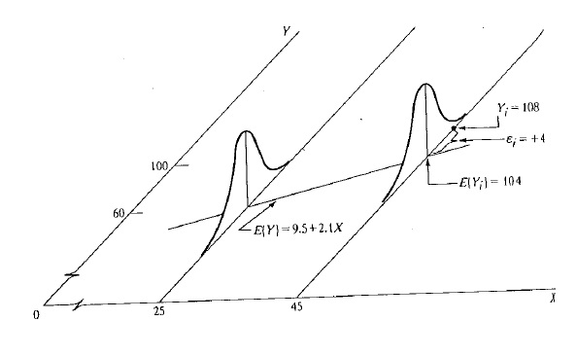
ESCUELA DE ESTADISTICA
MODELOS DE REGRESIÓN APLICADOS
CAPITULO V REGRESIÓN LOGÍSTICA
Presentado por Gilbert Brenes Camacho
2020

Slide 2
Contenidos
  Introducción a Modelos Lineales Generalizados
  Modelo Lineal Binomial y Regresión Logística

Slide 3
OBJETIVO GENERAL
  Comprender en qué casos se prefiere utilizar un modelo logístico
  Analizar las medidas de Bondad de Ajuste para Modelos Lineales Generalizados (GLM)

Slide 4
INTRODUCCIÓN A MODELOS LINEALES GENERALIZADOS

Slide 5
Modelo Lineal Generalizado
Familia de Modelos de Regresión Lineal, descritos por Nelder & Wedderburn (1972), basados en distribuciones de la familia exponencial y que pueden ser estimados utilizando Estimación por Máxima Verosimilitud.
Suponga que x es una variable aleatoria con una distribución de probabilidad f(x;θ), donde θ es un parámetro desconocido. Sea x1,x2,…,xn una muestra aleatoria de n observaciones. Entonces, la función de verosimilitud de la muestra es:
L(θ)= f(x1;θ)*f(x2;θ)*….*f(x;θ)

Slide 6
Estimación por Máxima Verosimilitud
La estimación por Máxima Verosimilitud busca encontrar los estimadores ^θ tales que L(θ) sea máximo.
Dado que para maximizar se requiere calcular derivadas parciales con respecto de ^θ, se encuentra más fácil derivar con respecto del logaritmo de L(θ), o sea, LL(θ) la función de log-verosimilitud
LL(θ)= ln[f(x1;θ)] + ln[f(x2;θ)] +….+ ln[f(x;θ)]

Slide 7
Medidas de bondad de ajuste
El valor de LL(θ).
El valor de la deviancia D.
Los residuos de deviancia
BIC
AIC
Seudo-R²

Slide 8
Deviancia D
Sea ^θ_{sat} el conjunto de estimaciones de θ en el modelo saturado y ^θ_{o} el conjunto de estimaciones del modelo observado, entonces la deviancia D es igual a:
  D=-2*[ LL(^θ_{o} )-LL(^θ_{sat}) ]
El modelo saturado es aquel que tiene un parámetro por cada observación en la base de datos.

Slide 9

Los residuos de deviancia d_{i}
Sea y_{i} el valor de la variable dependiente en en la observación i, y ^y_{i} el valor predicho del modelo, el residuo de deviancia di es igual a:
La suma de los di es igual a D. Los residuos de deviancia tienen una distribución aproximadamente normal.
Sin embargo, son más utilizados para analizar la existencia de valores extremos.

Slide 10
AIC= Criterio de Información de Akaike
Sea ^θ_{o} el conjunto de estimaciones del modelo observado, entonces el AIC:
  AIC=-2*LL(^θ_{o} ) + 2p
  donde p es el número de parámetros del modelo observado
Se prefiere un modelo con menor AIC
EL AIC “penaliza” por la cantidad de variables que se usen en el modelo.
  Esto quiere decir que el AIC se incrementa cuanto mayor cantidad de variables independientes se usen.

Slide 11
BIC=Criterio de Información Bayesiano
Sea ^θ_{o} el conjunto de estimaciones del modelo observado, entonces el AIC:
  BIC=-2*LL(^θ_{o} ) + p*ln(n)
  donde p es el número de parámetros del modelo observado y n es el tamaño de la muestra
También se prefiere un modelo con menor BIC
EL BIC “penaliza” por la cantidad de variables que se usen en el modelo y por el tamaño de muestra.

Slide 12
Seudo R²
Sea ^θ_{o} el conjunto de estimaciones del modelo observado y ^θ_{nulo} el conjunto de estimaciones del modelo nulo, entonces el seudo R² es:
  seudo-R² =[ LL(^θ_{nulo})-LL(^θ_{o} ) ]/ LL(^θ_{nulo})
Trata de reproducir la idea del coeficiente de determinación.
En un modelo gaussiano, el seudo R² es igual al R².
Muy criticado porque no se puede interpretar como un porcentaje de variabilidad explicada.

Slide 13
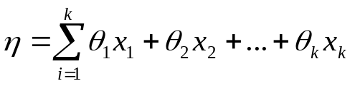
Componentes de los GLM
El componente sistemático, que es expresado como una relación lineal.
El Parámetro η=x’θ, lo cual es equivalente a:
La función de enlace (link function) g(μ)= η, que especifica la relación entre el valor esperado y el vector de covariables x
Por ejemplo, en la regresión lineal múltiple, la función de enlace sencillamente es 1: E(Y|X)=1*μ
El componente aleatorio, que también se puede entender como la especificación de la distribución condicional y|x ~ f(y,ψ),
donde f(.) es un miembro de la familia de distribuciones exponencial, y ψ es un parámetro adicional de la distribución

Slide 14
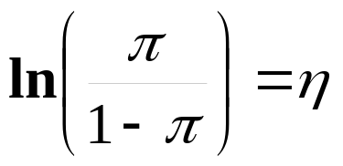
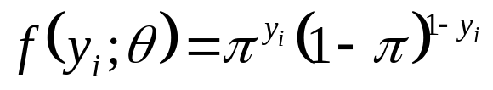
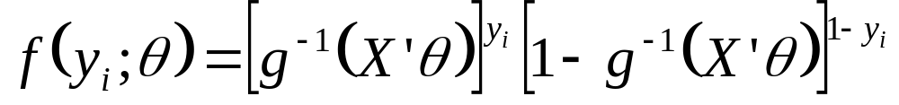
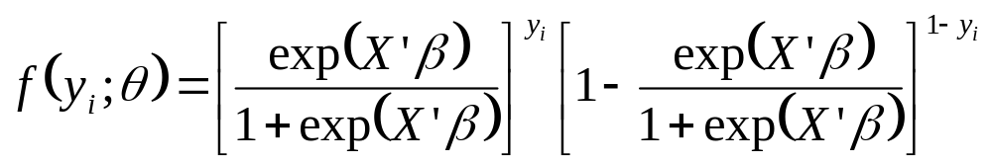
Regresión logística
En la regresión logística:
  La función de enlace es la función logito:
  La función de distribución de probabilidad es:

Slide 15

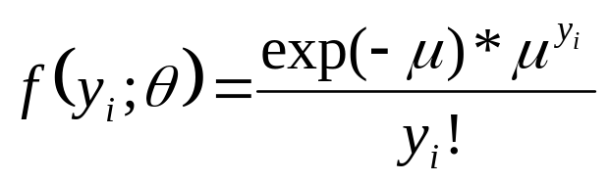
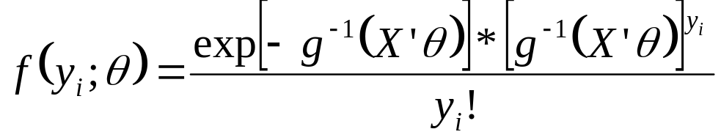
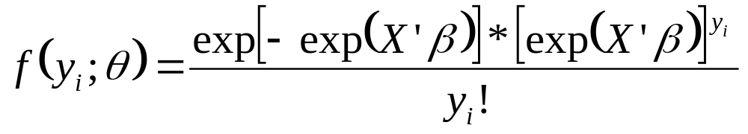
Otro ejemplo: Regresión de Poisson
En la regresión Poisson:
  La función de enlace es la función ln:
  La función de distribución de probabilidad es:

Slide 16
Regresión logística

Slide 17
Regresión logística
Es el modelo más usado entre estadísticos y bioestadísticos para analizar modelos cuya variable dependiente es binaria.
También existen otros modelos para variables dependientes binarias:
  Probit
  Modelo con función de enlace log.

Slide 18
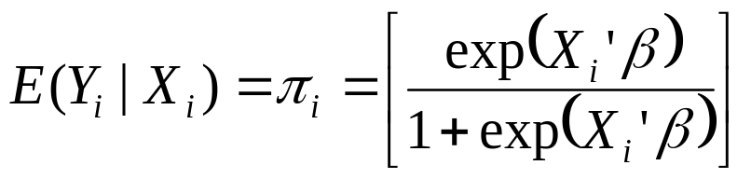

Características de la regresión logística
El valor esperado E(Y_{i} |X_{i})=π_{i} es:
El coeficiente de regresión β_{k} exponenciado se interpreta como un OR:

Slide 19


Diagnósticos para modelos de regresión logística
Aparte de LL(θ), BIC y AIC, en la regresión logística se pueden usar los siguientes pruebas de bondad de ajuste:
  Prueba de deviancia
  Prueba de Hosmer y Lemeshow
  Tabla de clasificación:
    Si el objetivo del modelo es el predecir casos en una u otra categoría, o sea, clasificar.

Slide 20
Prueba de Deviancia
Suponga que las observaciones son independientes y el tamaño de muestra n es grande, entonces:
El estadístico D (deviancia) tiene una distribución chi-cuadrado con n-p grados de libertad.
La hipótesis nula es que el modelo se ajusta bien a los datos.

Slide 21
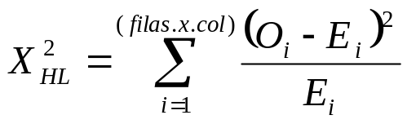
Prueba de Hosmer y Lemeshow
En tamaños de muestra muy grandes con variables independientes continuas, es relativamente frecuente rechazar la hipótesis nula de la prueba de Deviancia.
Alternativa: Prueba de Hosmer y Lemeshow:
  Estime un modelo y calcule los deciles a los valores predichos.
  Con esos deciles, cree 10 categorías
  Plantee una tabla de contingencia de las 10 categorías vs. la variable dependiente.
  Las frecuencias esperadas son equivalentes a la suma de los ^πi para las categorías de respuesta=1 y ni menos la suma de estos para la categoría 0.
  Utilice el estadístico de prueba, que se distribuye como una chi-cuadrado con k-categorías menos 2 grados de libertad:

Slide 22


Error estándar de los coeficientes de una regresión logística.
Defina como G la matriz de derivadas parciales de segundo orden de la función de log-verosimilitud:
Donde:
La matriz G es conocida como la matriz Hessiana.
G | = | [g_{ij}]
pxp

Slide 23


Error estándar de los coeficientes de una regresión logística.
La variancia de ^β, s²(^β) sería:
Esto implicaría que para hacer una prueba de hipótesis donde H0: β_{k}=M, se puede usar la siguiente fórmula estandarizada:
Esta es la denominada prueba de Wald

Slide 24

Intervalos de confianza para los coeficientes de regresión.
Siguiendo con la misma lógica de la prueba de Wald, un intervalo de confianza para la estimación ^β_{k} sería:
Sin embargo, dado que el coeficiente exponeciado es un Odds Ratio, el Intervalo de Confianza para el Odds Ratio sería:

Slide 25
Prueba de Razón de Verosimilitudes LRT
La hipótesis nula H0: β_{k}=0 se puede evaluar con una prueba de razón de verosimilitudes.
Supongamos que M1 es el modelo que incluye la variable Xk y M2 es el modelo que no incluye la variable Xk.
Entonces, el estadístico:
X²_{LRT}= -2* [ LL(M2) – LL(M1) ] ~χ²_{1gl}
Esta prueba también se puede usar para contrastar hipótesis nulas de varios coeficientes en forma simultánea.
Dado H0: β_{q+1}=…= β_{p} =0 , esto lo que implica es que M2 no incluye las variables X_{q+1}=…= X_{p} y por lo tanto tiene q parámetros y M1 tiene p parámetros.
Entonces, el estadístico:
X²_{LRT}= -2* [ LL(M2) – LL(M1) ] ~χ²_{p-q gl}

Slide 26
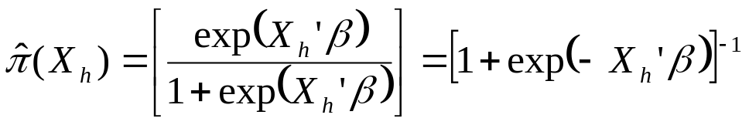

Intervalos de confianza para la estimación de la probabilidad
Un valor predicho por una regresión logística sería:
El cuadrado de su error estándar sería:
Y el intervalo de confianza se haría nuevamente con una normal.

Slide 27
FIN DE REGRESIÓN LOGÍSTICA

